Slide 1

毛可可養生BREAKFAST ——多人點餐系統
第19組
F74044062_陳奕諠 | F74041129_吳孟純 | F74046234_吳貞頤

Slide 2
程式
功能
介紹

Slide 3
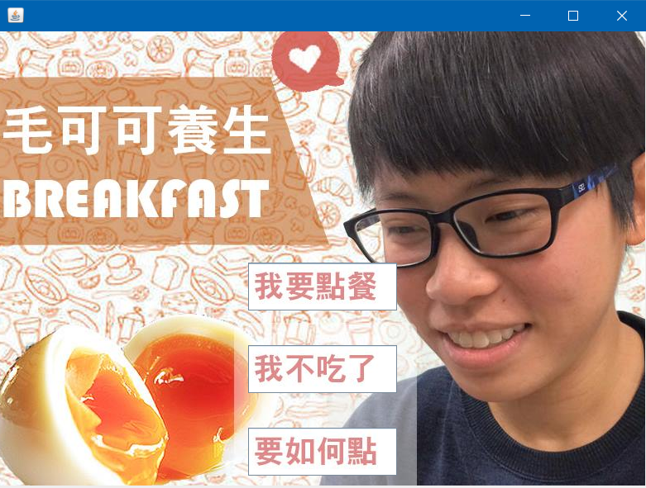
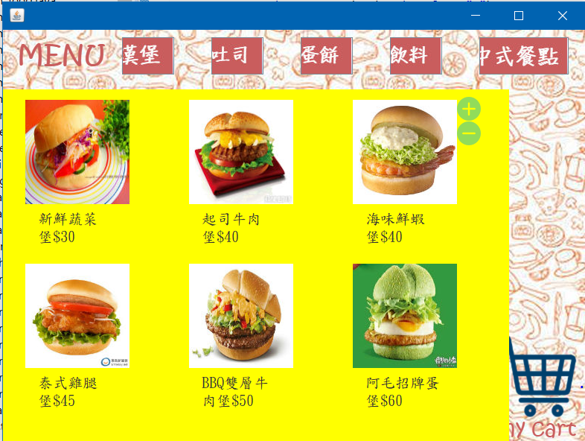
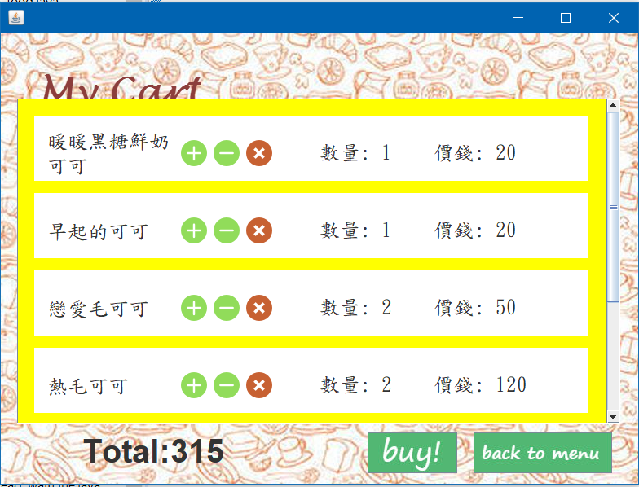
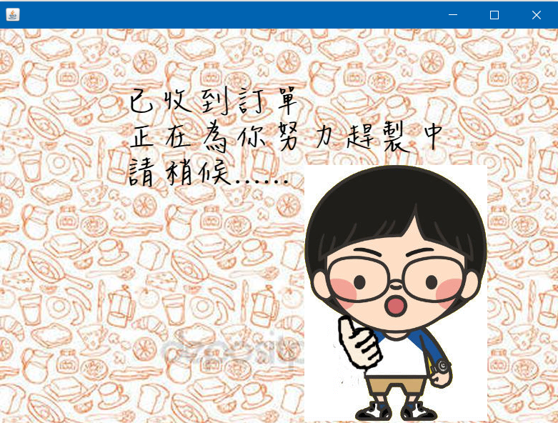
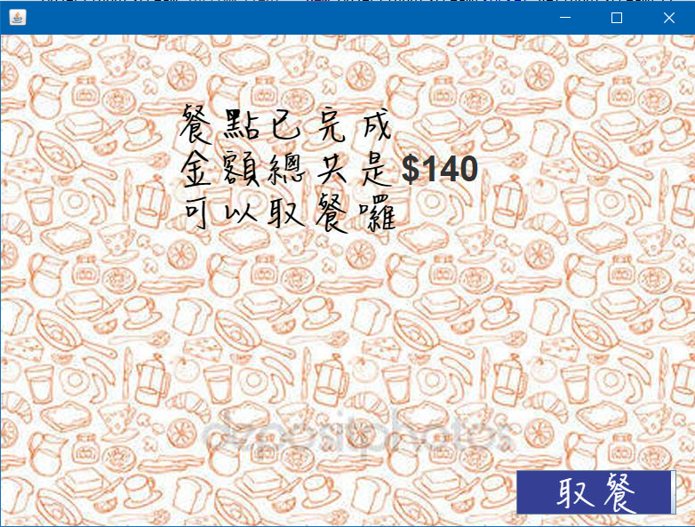
利用CardLayout與Panel切換畫面

Slide 4
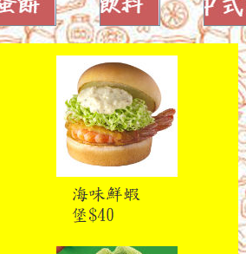
浮動Button 不占版面空間

Slide 5
購物車 雙重確認點單
可於購物車畫面調整數量，進行點單最終確認

Slide 6

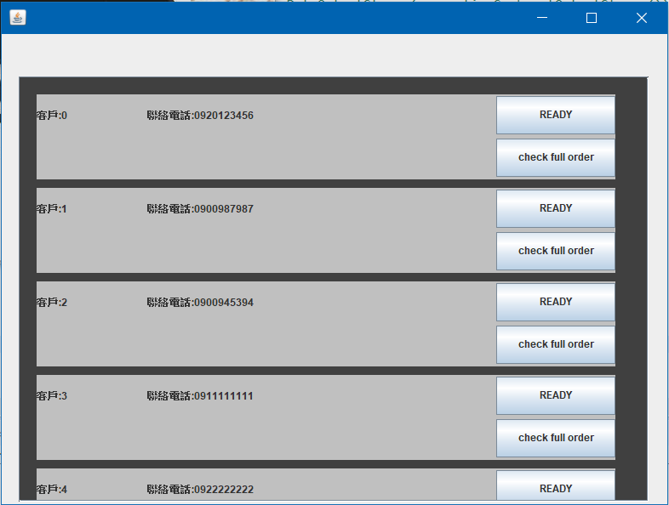
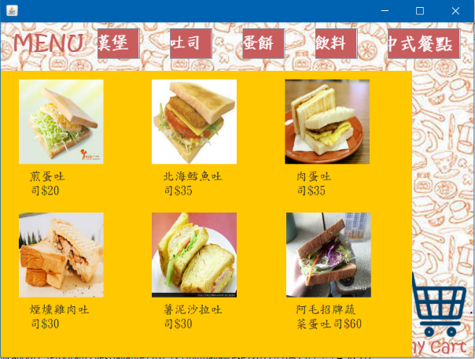
可供
多人同時點餐

Slide 7
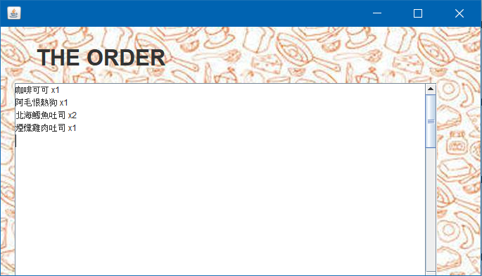
輕鬆查看客戶訂單
點擊欲察看的客戶旁的
”check full order”按鈕

Slide 8
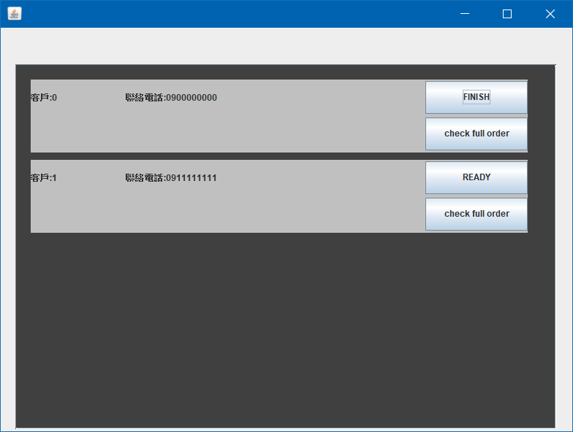
Server端 一鍵呼叫 Client端 通知取餐

Slide 9
程
式
架 構

Slide 10
Server端
Client端

Slide 11
Server端架構
Server(main)
Static ArrayList<Client_info> Client_list
Static client_num
等待客戶端連線
新增ServerThread控制
等待客戶端傳送個人資訊
並記錄於client_list
Frame_server (JFrame)
display_client (JPanel)
clientContainer (JScrollPane)
clientContainer_in (JPanel)
新增一個Panel_clientItem
以顯示連線的客戶
放進clientContainer_in
刷新clientContainer
讓新的client傳送的資訊
顯示於Frame_server中
Panel_clientItem (JPanel)
JButton
JLabel
JLabel
JLabel
JButton

Slide 12
Client端架構
Client(main)建立視窗(Test)
Test(包含JFrame)
首先顯示
Start(JPanel)
控制
cardPanel
裝著全部Panel
Btnlistener
Panel_done(JPanel)
按下取餐button結束程式
Static Cart[] 紀錄客戶點單
Howto(JPanel)
顯示點餐使用說明
Panel_wait(JPanel)
Panel_cart(JPanel)
itemContainer(JScrollPane)
Frame_check(JFrame)
輸入電話按下“送出”button
建立連線連接server
傳送點單與聯絡電話
新增一個thread
以等待server傳送取餐通知
Panel_menu(JPanel)
5個button供使用者查看5個panel
各包含不同餐點類別
itemContainer_in(JPanel)
Panel_cartItem(JPanel)
5種食物類別(JPanel)
Btn_add(JButton)
Btn_food(JButton)
Btn_sub(JButton)
Jlabel顯示客戶點單
Btn_add(JButton)
Btn_sub(JButton)
Btn_del(JButton)
CheckCart(JButton)
Buy!(JButton)
BackToMenu(JButton)

Slide 13
UML Diagram
UML Diagram
UML Diagram
UML Diagram
UML Diagram
UML Diagram

Slide 14
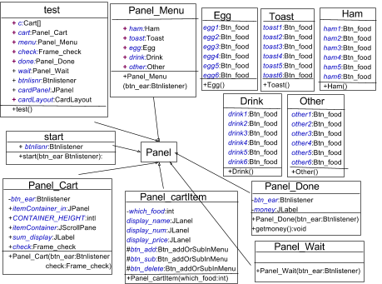
介面列表
程式下的所有Panel
包含menu內的各菜單

Slide 15
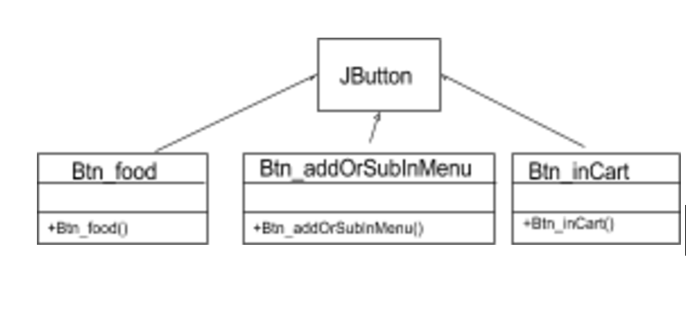
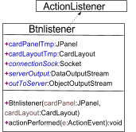
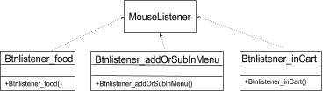
關於
Button

Slide 16
組員 分工
程式UI構想
視窗切換控制
Server訂單、購物車顯示控制
Server, Client連線設定
多人連線設定
F74044062
吳孟純
F74046234吳貞頤
F74044062
(毛可可) 陳奕諠
程式UI構想
浮動button控制
Server訂單、購物車顯示控制
Client資訊存取
PPT排版、架構、功能介紹
程式UI構想、素材尋找
程式排版
視窗切換控制
Client資訊傳送
PPT、UML製作

Slide 17
DEMO TIME

